Slide 1
Unix utilities – Lab. 5
Faculty of Mathematics and Computer Science

Slide 2
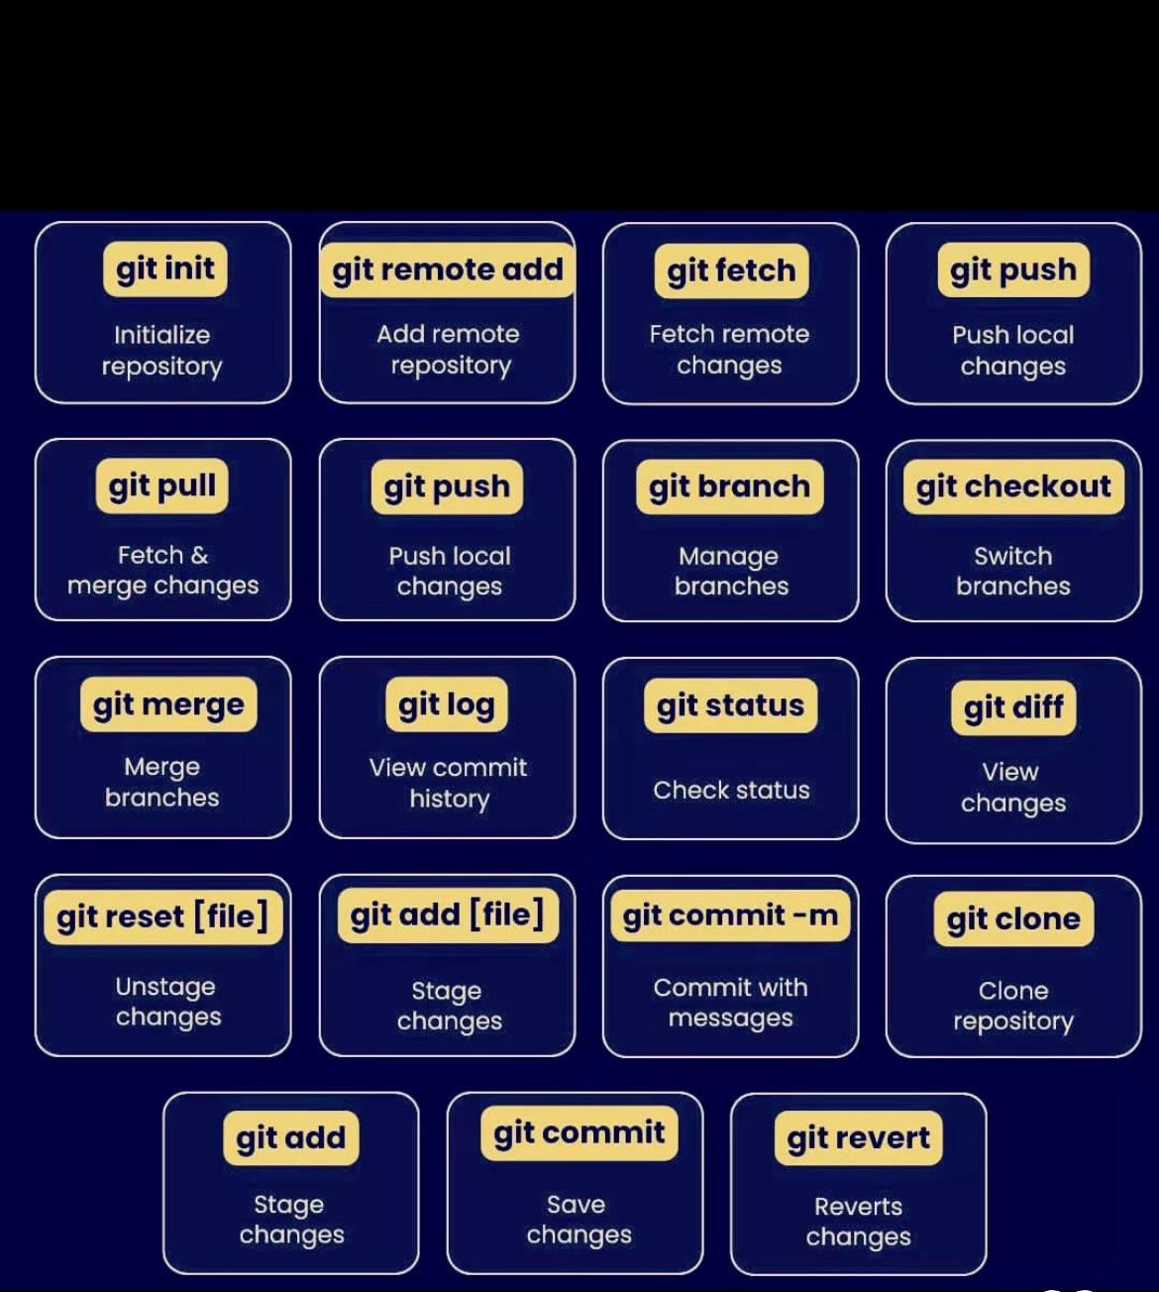
Git cheat sheet
Notes:
Acesta este un rezumat al celor mai importante comenzi Git pe care ar trebui să le cunoașteți. Git este un sistem de versionare foarte puternic și esențial pentru gestionarea proiectelor în echipă.
În primul rând, comenzile de bază:
git init inițializează un nou depozit Git.
git clone copiază un depozit existent de pe un server.
Apoi, comenzile de sincronizare:
git fetch aduce modificările de pe server, fără a le integra.
git pull aduce modificările și le îmbină direct în branch-ul local.
git push trimite modificările locale către server.
Pentru gestionarea branch-urilor:
git branch afișează branch-urile disponibile.
git checkout schimbă branch-ul curent.
git merge unește două branch-uri.

Slide 3

Flow Control Summary
if then else elif fi,
for while until do done
case in esac
Notes:
Acest slide rezumă structurile de control ale fluxului de date în Bash.
Folosind aceste structuri, putem scrie scripturi mai eficiente și mai clare. În scripturi Bash, ne folosim de:
if, then, else, elif, fi pentru a lua decizii.
for, while, until, do, done pentru a itera.
case, in, esac pentru a trata cazuri multiple.
De exemplu, pentru a verifica dacă un număr este pozitiv, putem folosi:
if [ $num -gt 0 ]; then echo "Numărul este pozitiv" else echo "Numărul este negativ" fi

Slide 4
Special Characters Summary
Special Character | Description
# | Starts a comment
$ | Indicates the name of a variable.
\ | Escape character to display the next character literally.
{ } | Used to enclose the name of a variable.
; | Permits putting two or more commands on the same line.
;; | Terminator in a case option [double semicolon].
. | “Dot" command [period]. Equivalent to 'source' command (for executing scripts in the current shell).
$? | Exit status variable.
$$ | Process ID variable.
[ ] | Used for simple test conditions.
[[ ]] | Bash-specific and supports regex.
(( )) | Arithmetic evaluation.
4
Notes:
În Bash, caracterele speciale joacă un rol crucial în manipularea datelor și scrierea scripturilor. Aceste caractere ne permit să controlăm eficient scripturile și să scriem comenzi mai compacte și mai clare:
# marchează un comentariu, ignorat de script.
$ indică o variabilă. De exemplu, $USER afișează utilizatorul curent.
\ permite utilizarea unui caracter special ca text simplu.
{} grupează o variabilă pentru a o utiliza corect.
; permite rularea mai multor comenzi pe o singură linie.

Slide 5
Operators Summary
Integer Comparison: -lt, -le, -eq, -ne, -ge, -gt
< , <=, ==, !=, >=, >
String Comparison: >, =, !=, -z, -n <,
Logical Operators: AND /OR /NOT: -a, -o, !
Arithmetic operators: +, -, *, / , %
Notes:
Operatorii sunt esențiali în scripturile Bash pentru a compara valori și a efectua operații matematice.
Operatorii de comparație între numere sunt -lt, -le, -eq, -ne, -ge, -gt.
Pentru șiruri de caractere folosim =, !=, -z, -n.
Operatorii logici precum &&, || și ! ne ajută să combinăm condițiile
if [ $x -gt 10 ] && [ $y -lt 20 ]; then
echo "x este mai mare decât 10 și y mai mic decât 20"
fi

Slide 6





Linux permissions
Permission types
User types
r
- Read. Can read a file, or list the contents of a directory;
u
- User. The owner of the file or directory.
w
- Write. A file or the contents of a directory can be modified.
g
- Group. Other users who are members of the file’s group.
x
- Execute. A file can be run as a program or a directory can be entered.
o
- Others. All other users who aren’t the owner or part of the group.
chmod
chown
chgrp
Changes permissions using symbolic or numeric mode
Changes the owner of a file or directory.
Changes the group of a file or directory.
symbolic
Defines a target, action and permissions.
chown newowner file
chgrp newgroup file
Target (u/g/o)
Viewing permissions
chmod u+x filename
Action
-add (+)
-remove (-)
Permissions
r/w/x
Permissions can be viewed with the ls –l command, which returns a string of 10 characters
numeric
group
Uses the actual numbering system, which users digits through 7. Read is 4, write is 2 and execute is 1. No permissions is 0.
These numbers are added together to combine permissions. Ex: a read cand execute permission would be 5 (4+0+1), whereas read and write is 6 (4+2+0)
d for directory
- for file
-rw- r-- r--
other Users
other Users
User (owner)
User (owner)
chmod 600 filename
group
Notes:
Permisiunile sunt esențiale pentru securitatea și gestionarea accesului în Linux. Este important să înțelegem permisiunile pentru a proteja datele și a lucra eficient cu fișierele. Avem trei tipuri de permisiuni:
r - citire,
w - scriere,
x - executare.
Putem modifica permisiunile cu comanda chmod. Pentru a schimba grupul unui fișier chgrp

Slide 7
Practice 20 min
Recap Exercises for Shell Scripting (Lab4)
Variables and User Input: Write a script that asks for the user’s name and age, then prints it:
Modify the script to check if the user is at least 18 years old and print:
Arithmetic Operations: Write a script that takes two numbers as input and performs: Addition/Subtraction/Multiplication/Division/Modulo. Display the result in a formatted way:
Positional Parameters: Write a script that takes a filename as an argument and displays:
The number of lines;
The number of words;
The number of characters in the file;
Example usage: ./script.sh myfile.txt;
Conditional Statements: Write a script that checks if a given file exists and whether it is a:
Directory;
A regular file;
Not accessible;
Loops: Write a script that prints numbers from 1 to 10 using:
A for loop
A while loop
An until loop
Output: Hello [name]! I am [age] years old.
Output: You are an adult/minor.
Output:
Enter first number: 10
Enter second number: 3
Sum: 13
Difference: 7
…
Output:
Enter file/directory name: myscript.sh
Myscript.sh is a regular file.
Notes:
User & group management (adduser, groupadd, usermod)
Checking users & groups (cat /etc/passwd, id, groups)
File ownership & group settings (chown, chgrp)
Permission management (chmod, ls -l, ls -ld)
Removing users & groups (deluser, groupdel)

Slide 8
Practice 20 min
Recap Exercises for Shell Scripting (Lab4)
6. File Permissions: Write a script that:
Creates a new directory called lab5_test;
Create a file.txt inside the directory;
Sets the file permissions to read only for all users;
Verifies permissions with ls –l;
7. User and Group Management: Write a script that:
Creates a user labuser;
Adds labuser to a group called labgroup;
Creates a home directory /home/labuser_dir;
Sets appropriate permissions for the home directory;
8. Group Ownership and Permissions: Write a script that:
Creates a new group called projectgroup and creates a new user called devuser and adds them to projectgroup. Create a directory called /opt/shared_project;
Changes the group ownership of /opt/shared_project to projectgroup using: chgrp
Grants read, write and execute permissions to the group using chmod. Verify after this also the permissions using ls –ld /opt/shared_project;
Expected result:
The directory should be accessible and writable for member of projectgroup, but not for other users.
Notes:
User & group management (adduser, groupadd, usermod)
Checking users & groups (cat /etc/passwd, id, groups)
File ownership & group settings (chown, chgrp)
Permission management (chmod, ls -l, ls -ld)
Removing users & groups (deluser, groupdel)

Slide 9
Practice 20 min
Recap Exercises for Shell Scripting (Lab4)
File ownership and Access Control:
Write a script that:
Creates a directory called secure-files in the current user’s home directory. Inside it, creates a file called confidential.txt;
Changes ownership of confidential.txt to another user (ex: labuser) using chown;
Removes all permissions for other on confidential.txt using chmod;
Verifies permissions using ls –l;
Bonus:
Write a script that accepts a directory name as input and compresses it into a .tar.gz archive;
Write a script that lists all running processes of a given user and allows the user to kill a selected process;
Expected result:
Only labuser and the owner can access the file, and others are completely restricted.
Notes:
User & group management (adduser, groupadd, usermod)
Checking users & groups (cat /etc/passwd, id, groups)
File ownership & group settings (chown, chgrp)
Permission management (chmod, ls -l, ls -ld)
Removing users & groups (deluser, groupdel)

Slide 10
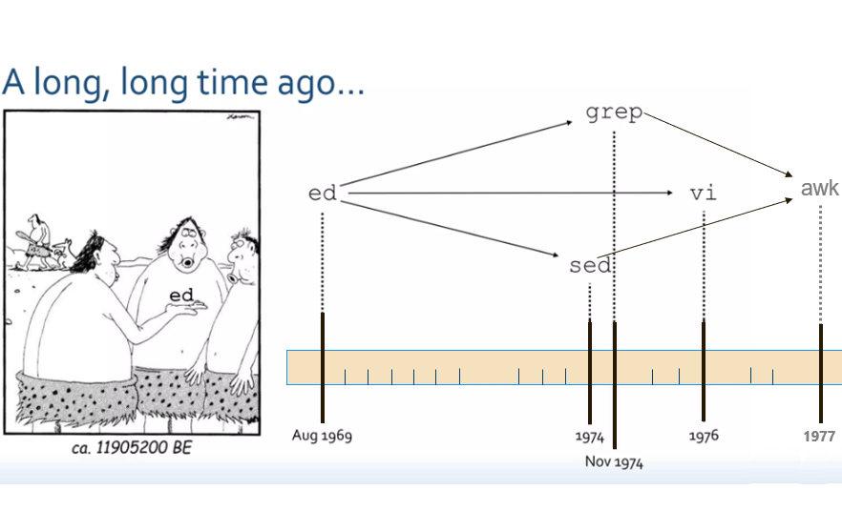
A History lesson
Notes:
Astăzi vom vorbi despre câteva tool-uri foarte utile în informatică, numite grep și sed.
In această imagine am incercat sa va ilustrez mai bine aceste tool-rui: pe o parte, vedem un om preistoric numit Ed, care trăia acum ..multi ani înainte de Hristos.
Pe cealaltă parte, vedem o linie a timpului care începe din 1969, când au fost create câteva comenzi importante: ed, grep, sed, vi și awk.
Aceste comenzi sunt ca niște unelte magice care ne ajută să lucrăm cu texte pe calculator. Ele au fost inventate acum mai bine de 50 de ani, dar le folosim și astăzi! De exemplu, grep ne ajută să căutăm cuvinte într-un fișier, iar sed ne ajută să modificăm texte. Vom învăța mai multe despre ele în următoarele slide-uri.

Slide 11
grep: pattern searching tool
Syntax:
grep [options] search pattern [file]
is a text manipulation program;
grep is the “find” string command is used to search for text patterns;
searches the input file and prints all the lines which contain the given pattern;
Other text manipulation commands are: -cut, tr, awk, sed;
Type man grep to find list of options;
Notes:
Acum să vorbim despre grep. Imaginați-vă că aveți o carte mare și vreți să găsiți toate paginile unde apare cuvântul „programare”. grep este ca un prieten care face asta pentru voi! Este o comandă care caută un anumit cuvânt sau model într-un fișier și vă arată toate liniile unde apare acel cuvânt
De exemplu: grep [opțiuni] cuvânt(care e search pattern-ul din imagine) si fișierul in care facem cautarea.
Aceasta înseamnă: „Caută cuvântul în fișierul dat”. Dacă vreau să găsesc cuvântul „informatica” într-un fișier numit carte.txt, scriu: grep informatica carte.txt. Iar grep ne va arata toate liniile unde apare cuvantul “informatica”.
Am mai adaugat in slide si alte comenzi care fac lucruri asemănătoare, cum ar fi cut, tr, awk sau sed. Dar grep este cel mai bun pentru a găsi rapid ce căutăm. Dacă vreți să vedeți toate opțiunile lui grep, puteți scrie man grep în terminal, ca să citiți manualul.”

Slide 12
grep: options
Options | Operation
-i | Ignore case during search
-v | Invert match-match everything except pattern
-A num (--after context=NUM) | Print num lines od trailing context after matching lines
-B num (--before-context=NUM) | Print num lines of leading context before matching lines
-C num (-NUM-context=NUM) | Print num lines from all matching lines
-e PATTERN | (--regexp=PATTERN)
-f FILE | (--file=FILE)
-n | Display the matched line and their line numbers
Notes:
Eu va voi prezentare o parte din optiunile grep, care consider ca ar fi cele mai uzuale, ca sa facem comanda grep mai utila!
Aceste opțiuni sunt ca niște butoane pe care le putem apăsa pentru a schimba modul în care grep funcționează.
-i: Ignoră dacă literele sunt mari sau mici. De exemplu, dacă scriu grep -i prieten carte.txt, va găsi și „Prieten”, și „PRIETEN”.
-v: Îmi arată liniile care NU conțin cuvântul căutat. Deci, dacă scriu grep -v prieten carte.txt, voi vedea toate liniile care nu au „prieten”.
-A num: Îmi arată și câteva linii de după linia găsită. De exemplu, grep -A 2 prieten carte.txt îmi arată linia cu „prieten” și următoarele 2 linii.
-B num: Îmi arată liniile de dinainte. De exemplu, grep -B 2 prieten carte.txt arată linia cu „prieten” și 2 linii de dinainte.
-C num: Îmi arată și liniile de dinainte, și de după. -e: Îmi permite să folosesc un model mai complicat, numit expresie regulată.
-f: Caută mai multe modele dintr-un fișier.
-n: Îmi arată și numărul liniei unde a găsit cuvântul. Aceste opțiuni fac grep și mai puternic! De exemplu, dacă vreau să găsesc „prieten” și să văd și numerele liniilor, scriu: grep -n prieten carte.txt.

Slide 13
Regular expressions I
Syntax:
/pattern/options
What is a regular expression (or regex)?
a sequence of characters that define a search pattern, validate data;
Regex Use Cases:
Find and extract data from a document;
Regular expressions are endemic to Unix:
vi, ed, sed and emacs;
awk, tcl, perl and Python;
grep, egrep, fgrep;
compilers;
Notes:
Acum as vrea să vorbim despre expresii regulate, sau pe scurt, regex. Ce este un regex? Este ca un model special pe care îl dăm lui grep ca să caute ceva mai complicat decât un simplu cuvânt. De exemplu, nu doar „informatica”, ci poate „toate cuvintele care încep cu I”.
Expresiile regulate sunt folosite pentru a găsi și a extrage informații dintr-un text. Ele sunt foarte populare în Unix, unde le folosim cu comenzi precum grep, sed, vi sau chiar în limbaje de programare precum Python.
De exemplu, dacă vreau să găsesc toate liniile care conțin „informatica” sau „amic”, pot folosi o expresie regulată cu grep. Sintaxa este: /model/opțiuni
Vom vedea mai multe despre cum funcționează aceste modele în slide-urile următoare
The editors: ed, ex, vi, sed…
Text processing languages: awk, perl…
Sadly different tools use slightly different regexp syntaxes.

Slide 14
Regular expressions II: Special characters
meta-characters:
Cmd | Meaning | Example
. | Single character wildcard | s…r
\ | Escape character | \.
^ | The line must start with | ^c
[ ] | Any single character in the brackets | [ch]
[^] | NOT any of the single characters in the brackets | [^ch]
$ | The line ends with | s$
* | The preceding char can occur 0 or more times | colou*r
? | The preceding char can occur 0 or 1 time | colou?r
+ | The preceding char can occur 1 or more times | colou+r
| | OR operator | chips|salsa
Extended regular expressions requires the –E option
Notes:
Acum să vedem niște caractere speciale pe care le folosim în expresii regulate. Aceste caractere sunt ca niște semne magice care ne ajută să căutăm lucruri mai complicate.
. (punct): Înlocuiește orice caracter. De exemplu, S..r va găsi „Soare”, „Seară” sau „Sare”.
\: Spune că următorul caracter este special. De exemplu, \. înseamnă un punct obișnuit, nu orice caracter.
^: Caută la începutul liniei. De exemplu, ^Salut găsește liniile care încep cu „Salut”.
[abc]: Caută un singur caracter dintre cele din paranteze, adică „a”, „b” sau „c”.
[^abc]: Caută un caracter care NU este „a”, „b” sau „c”.
$: Caută la sfârșitul liniei. De exemplu, sfârșit$ găsește liniile care se termină cu „sfârșit”.
*: Înseamnă că un caracter poate apărea de 0 sau mai multe ori. De exemplu, colou*r găsește „color” sau „colour”.
?: Caracterul apare de 0 sau 1 dată. De exemplu, colou?r găsește „color” sau „colour”.
+: Caracterul apare de 1 dată sau mai mult. De exemplu, colou+r găsește „colour”, „colouur” etc.
|: Înseamnă „sau”. De exemplu, chips|salsa găsește fie „chips”, fie „salsa”.
Dacă vrem să folosim aceste caractere speciale cu grep, trebuie să adăugăm opțiunea -E, ca să activăm expresiile regulate extinse

Slide 15
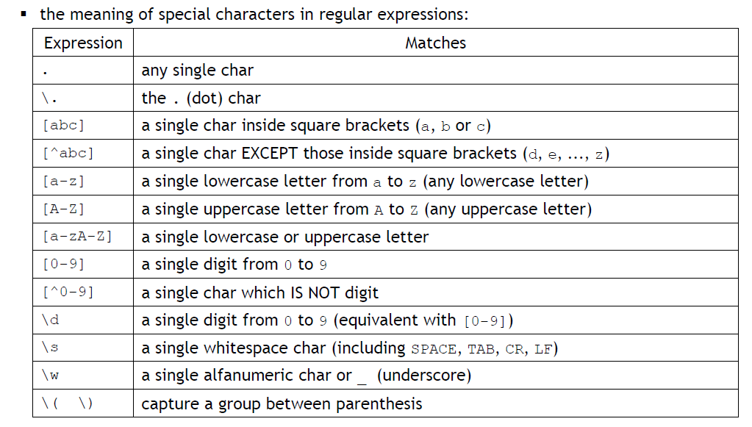
Regular expressions III
Notes:
Să continuăm cu expresiile regulate! Aici vedem ce înseamnă alte caractere speciale:
.: Orice caracter, cum am spus mai devreme.
[abc]: Un caracter dintre „a”, „b” sau „c”.
[^abc]: Orice caracter, dar nu „a”, „b” sau „c”.
[a-z]: Orice literă mică de la „a” la „z”.
[A-Z]: Orice literă mare de la „A” la „Z”.
[a-zA-Z]: Orice literă, mică sau mare.
[0-9]: Orice cifră de la 0 la 9.
[^0-9]: Orice, dar nu o cifră.
\d: O cifră (la fel ca [0-9]).
\s: Un spațiu alb (spațiu, tab, enter).
\w: O literă, cifră sau „_” (underscore).
\( și \): Grupează mai multe caractere împreună.
De exemplu, dacă scriu [a-z] cu grep -E, voi găsi orice literă mică. Dacă scriu [0-9], voi găsi orice cifră. Aceste modele ne ajută să căutăm lucruri mai complicate, cum ar fi numere de telefon sau adrese de email.

Slide 16
Practice 10 min: Learning grep Command
Search for words in fruits.txt that start with the letter s, have exactly three characters in between, and end with the letter r.
List all files with a .txt extension in the current directory using grep with ls.
Find all lines in fruits.txt that start with the letter c.
Write a grep command to display lines in fruits.txt that start with either c or h.
Exclude lines in fruits.txt that start with c or h.
Find all lines in fruits.txt that end with the string ies.
Use grep to find all lines in fruits.txt that contain the pattern colou*r where the character u appears zero or more times.
Write a grep command using extended regular expressions to find all lines in fruits.txt that contain the pattern colou?r where the character u appears zero or one time.
Search for lines in fruits.txt that contain either the word cheese or the word salsa using extended regular expressions.
Find lines in fruits.txt where the word starts with c but excludes those ending with the letter t.

Slide 17

sed: stream editor
sed ("stream editor") is a Unix utility used for parsing and transforming text files by performing basic text modifications such as replacing, deleting, or modifying content before passing it to the output, often serving as a filter in a pipeline
sed [options] ‘script’ [file]
[file]
substitute
globally
here
this
with this
regular expression
all occurrences on the line
text
sed ‘s/honey/nuts’ fruits.txt
sed ‘s/a/@/g’ fruits.txt
sed ‘s/a/@/2’ fruits.txt
sed ‘s:a:@:g’ fruits.txt
Notes:
Acum să vorbim despre sed, care înseamnă „stream editor” (editor de flux).
sed este ca un robot care modifică texte pentru noi. De exemplu, dacă vreau să schimb toate cuvintele „măr” cu „pară” într-un fișier, sed poate face asta rapid.
Sintaxa lui sed este: sed [opțiuni] 'script' [fișier]
Practic:
sed 's/măr/pară/g' fructe.txt
sed 's/a/@/g' fructe.txt: Schimbă toate „a” cu „@”.
Aici, s înseamnă „substituie” (schimbă), măr este ce vreau să schimb, pară este cu ce vreau să schimb, iar g înseamnă „fă asta peste tot pe linie”. Deci, această comandă schimbă toate „măr” cu „pară” în fișierul fructe.txt

Slide 18
sed commands + options
Options | Operation
-e | For combining multiple commands
-f | Read commands from file
-h | Print help info
-n | Disable print
-V | Print version info
-I | In file substitution
Commands | Operation
s (substitution) | sed ‘s/Ring/Stone/2’ ring_file
d (delete) | sed ‘/ring/ d’ ring_file
p (print)
a (append) | sed '3a Linie adaugata' angajati.txt
i (insert) | sed '1i \t\t\tDATE DESPRE PERSONAL' angajati.txt
c (change) | sed '2c SALARIAT PENSIONAT' angajati.txt
y (transform) | sed 'y/aeiou/AEIOU/' text.txt
q (quit) | sed '5q' angajati.txt
w (write) | sed -n 'w angajati.bak' angajati.txt
Notes:
sed are mai multe opțiuni și comenzi care ne ajută să modificăm texte. Hai să le vedem!
Opțiuni:
-e: Folosim mai multe comenzi împreună.
-f: Citim comenzile dintr-un fișier.
-h: Ne arată ajutor.
-n: Nu afișează automat rezultatul.
-V: Ne arată versiunea lui sed.
-i: Modifică fișierul direct
omenzi:
s: Substituie (schimbă). De exemplu, sed 's/măr/pară/' schimbă „măr” cu „pară”.
d: Șterge. De exemplu, sed '/măr/d' șterge liniile care conțin „măr”.
p: Afișează.
a: Adaugă text după o linie.
i: Inserează text înainte de o linie.
c: Schimbă o linie întreagă.
y: Transformă caractere (de exemplu, y/aeiou/AEIOU/ schimbă vocalele mici în mari).
q: Iese din sed.
w: Scrie rezultatul într-un fișier.
Practic:
sed '3a Linie nouă' fructe.txt adaugă „Linie nouă” după linia a 3-a

Slide 19
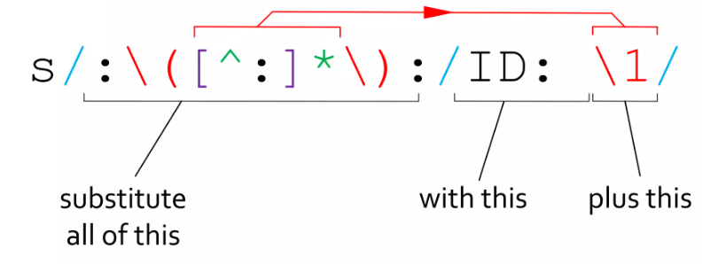
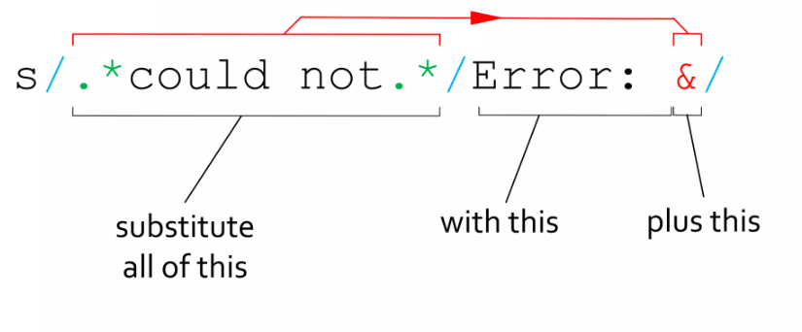
sed commands examples
the sed command and the single quotes have been omitted.
Notes:
Să vedem câteva exemple cu sed, ca să înțelegem mai bine.
Primul exemplu: Deci, această comandă transformă un text complicat într-un format mai simplu, cu „ID:” în față
Al doilea exemplu: Aici, .* could not .* înseamnă „orice text care conține could not”, iar ERROR: & adaugă „ERROR:” în fața textului găsit. Deci, dacă am o linie care zice „ceva could not altceva”, va deveni „ERROR: ceva could not altceva”.
Aceste exemple arată cât de puternic este sed pentru a modifica texte

Slide 20
When should/shouldn’t we use sed?
Use sed when:
When you need to change hundreds or thousands of files;
Have repetitive work on many files;
“Complex mutations;
Fast “one liners” in scripts;
Don’t use sed when:
When you need to change or two items (use grep);
When you need aggregation or variables;
Notes:
Folosiți sed când:
Trebuie să modificați sute sau mii de fișiere. De exemplu, să schimbați un cuvânt în toate fișierele.
Aveți de făcut modificări repetitive.
Vreți să faceți modificări complexe.
Aveți nevoie de comenzi rapide în scripturi.
Nu folosiți sed când:
Trebuie să schimbați doar una sau două lucruri. În acest caz, e mai bine să folosiți grep ca să găsiți ce vreți să schimbați.
Aveți nevoie de calcule sau variabile, pentru că sed nu e bun pentru așa ceva.
Deci, sed este perfect pentru modificări rapide și automate, dar nu pentru tot!
Deci,

Slide 21
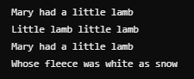
Practice 10 min: Learning sed Command
1. Create a Practice Environment
Navigate to the Laborator5 directory.
Inside it, create a new directory called practice.
Within the practice directory, create a file named groceries.txt. Open the file using a text editor like vim or nano, add the names of some fruits and vegetables, and save the file.
2. Replace Specific Characters
Use the sed command to replace all occurrences of the letter "a" in the groceries.txt file with the "@" symbol.
3. Find and Replace Using a Regular Expression
Use a sed command with a regular expression to find all words in groceries.txt that start with the letter "c" and replace them with the letter "d."
4. Replace Vowels
Write a sed command to replace all vowels (a, e, i, o, u) in groceries.txt with an asterisk (*).
5. Swap Words in a File
You have a file named mary.txt with the following content
Write a single-line sed command to swap the words "little" and "lamb" whenever they appear together in the file.
Notes:
Punct cheie: Deci grep ne ajută să căutăm cuvinte sau modele în fișiere, iar sed ne ajută să modificăm texte rapid. Am văzut și expresii regulate, care sunt ca niște modele magice pentru a căuta lucruri mai complicate.

Slide 22
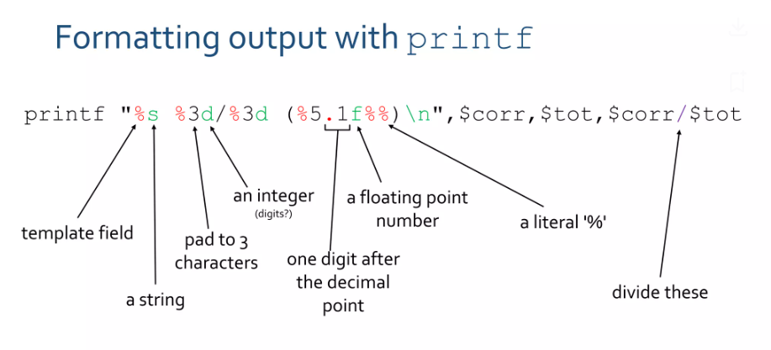
printf
the print command that took mankind to the moon.
..probably?
Notes:
Comanda printf în Bash ne permite să formăm textul într-un mod controlat. Putem specifica formatul exact al ieșirii, inclusiv numere întregi și numere cu punct flotant

